Slide 1
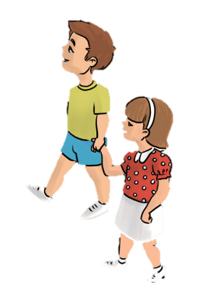
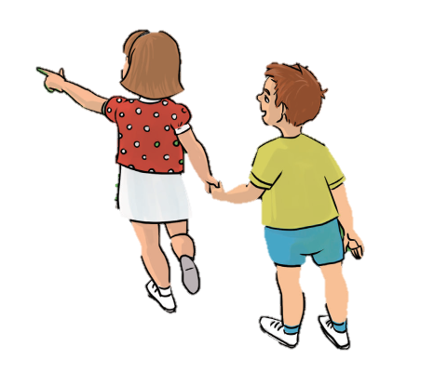
Isten útján járok egész évben
DIGITÁLIS HITTANÓRA
Kedves Szülők!
Kérjük, hogy segítsenek a gyermeküknek a hittanóra tananyagának az elsajátításában!
A digitális hittanórán szükség
lesz az alábbiakra:
Internet kapcsolat
Hangszóró vagy fülhallgató a hanganyaghoz
Hittan füzet, vagy papír lapok
Ceruza, színes ceruzák, zárható üveg
Kérem, hogy indítsák el a diavetítést!
(A linkekre így tudnak rákattintani!)
Javaslat: A PPT fájlok megjelenítéséhez használják a WPS Office ingyenes verzióját (Letölthető innen: WPS Office letöltések ). Az alkalmazás elérhető Windows-os és Android-os platformokra is!

Slide 2


Áldás, békesség!
Kezdd a digitális hittanórát az óra eleji imádsággal!

Slide 3
Az év végén visszatekintve a történeteinkre, csupa úton lévő emberrel ismerkedtünk meg a Bibliából.

Slide 4
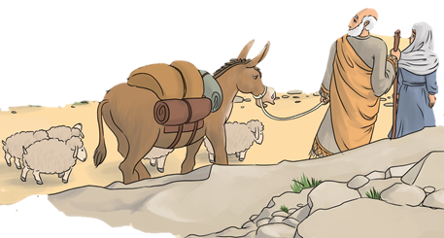
Ábrahám útra kelt Isten szavára, és rábízta az életét. Követte szavát és megtapasztalta az úton Isten jelenlétét. Hitte, hogy Isten
teljesíti ígéretét.

Slide 5
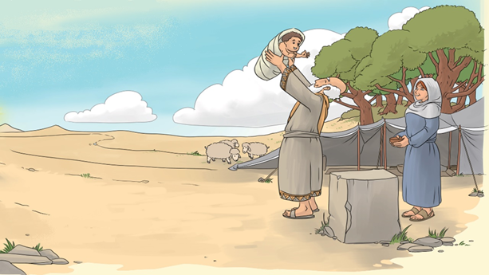
Valóban fia született…
…ahogyan az Úr megígérte.

Slide 6
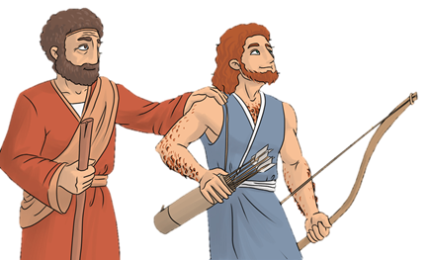
Jákób útja sem volt egyszerű.
Emlékszel?

Slide 7
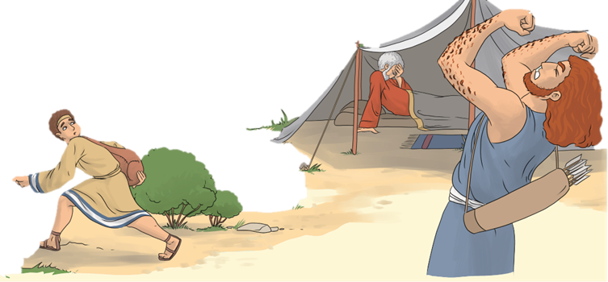
A testvérétől elcsalt áldás miatt menekülnie kellett.
De az Úr vele volt.
Hosszú útja során Jákób megváltozott. Megértette, hogy nem menekülhet el a tettei következményei elől.

Slide 8
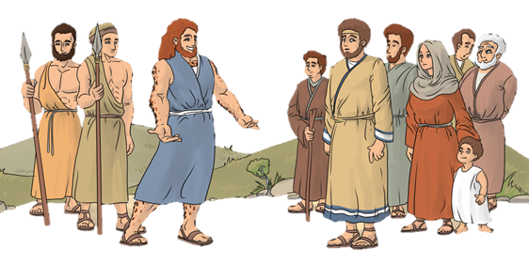
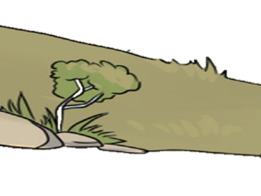
Elindult haza...
Útközben kibékült a bátyjával, és Isten útján járva békére lelt.

Slide 9
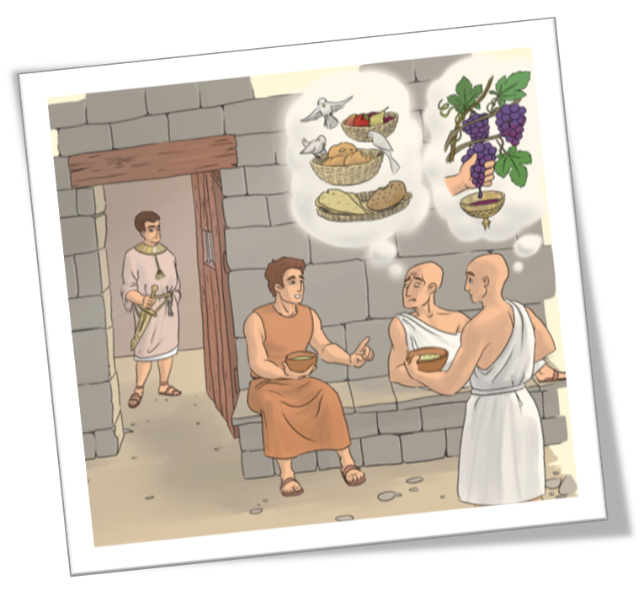
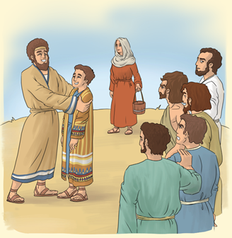
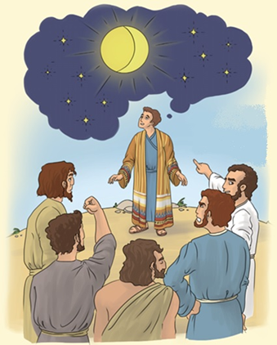
József is hosszú utat tett meg családjától Egyiptomig.
Testvérei féltékenységből eladták őt…
Idegen országba hurcolták.
Börtönbe zárták…

Slide 10
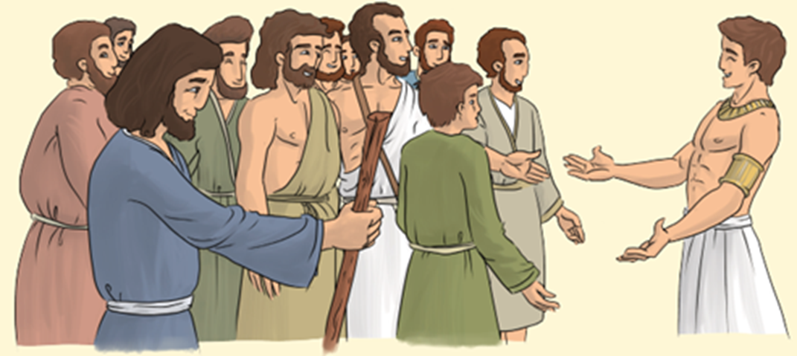
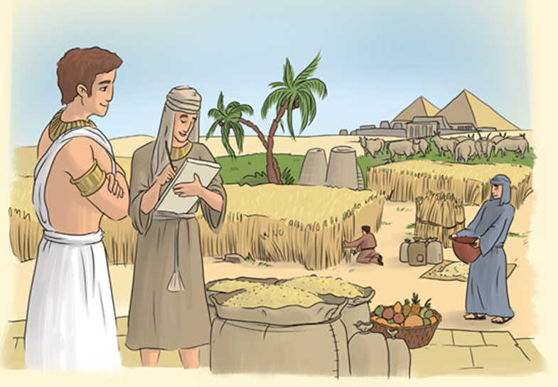
A börtönből a fáraó udvarába került.
Egyiptom főembere lett, és megmentette az országot az éhségtől.
Még a családján is ő segített,
miután próbára tette a testvéreit,
és megbocsátott nekik.
Nem lett volna erre képes, ha Isten nem segít neki.

Slide 11
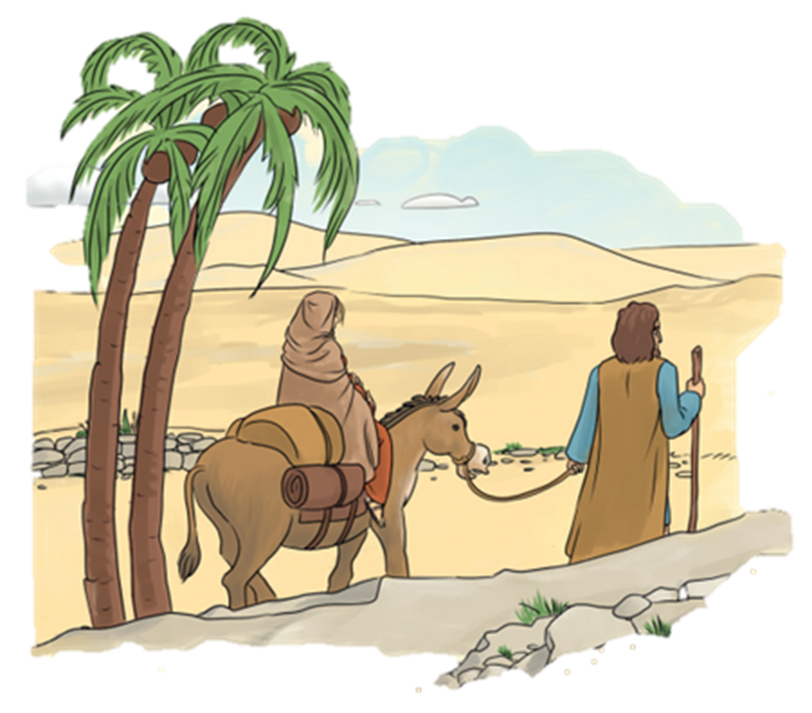
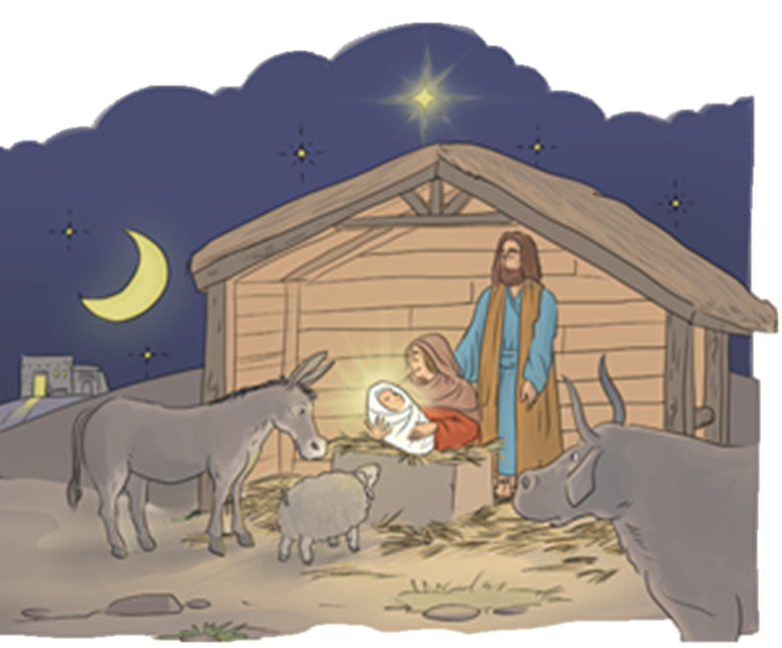
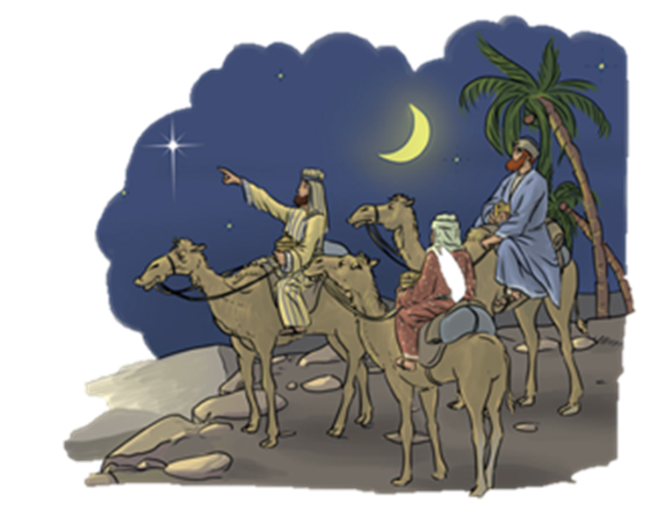
Hosszú utat tett meg Mária és József is Betlehemig…
…ahogyan a Napkeleti bölcsek is.

Slide 12
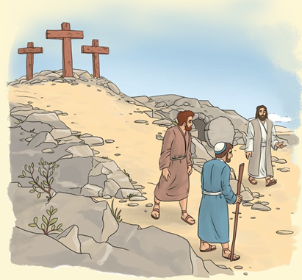
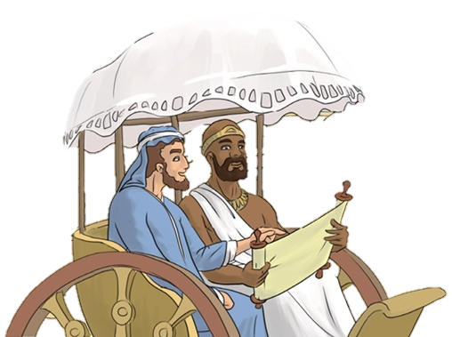
Az emmausi tanítványok…,
…vagy az etióp főember.

Slide 13
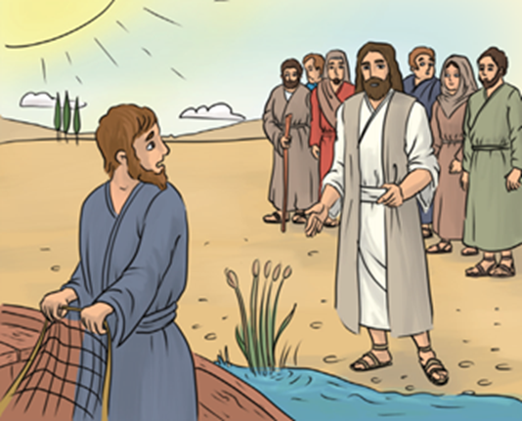
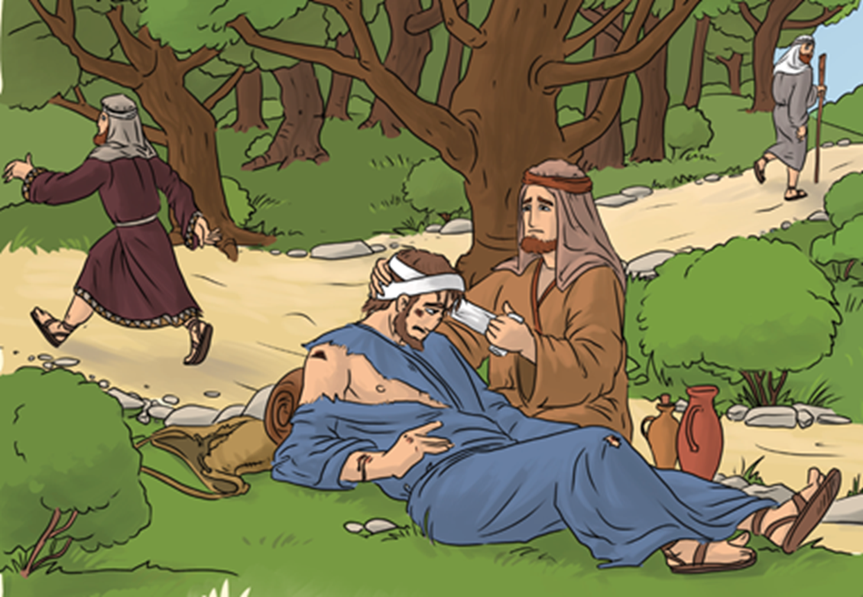
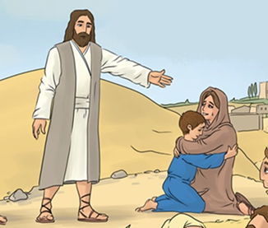
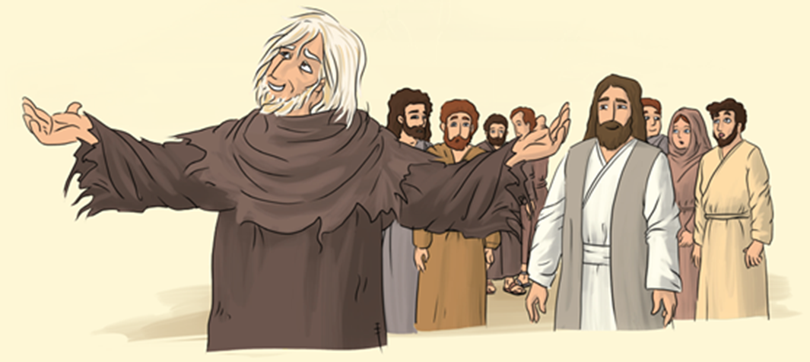
Azonban minden út közül,
a Jézus útja volt a legcsodálatosabb.
Isten szeretetét hirdette.
Amerre járt, gyógyított.
Visszaadta Bartimeus szeme világát…
…és a naini ifjú életét is.

Slide 14
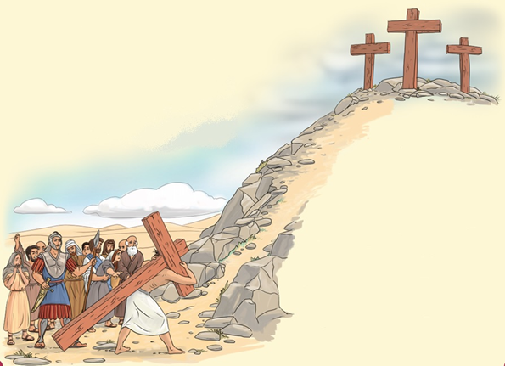
A maga életénél fontosabbnak tartotta az emberek életét.
Tudta, hogy keresztre fogják feszíteni, mégis vállalta az utat a keresztig.
Harmadnapon Isten feltámasztotta.
Innen tudjuk, hogy az utunkat Vele nem törheti meg a halál.

Slide 15

A történetek sok mindent megtanítottak nekünk…
Azt, hogy jó Istenre bízni az életünket, ahogyan Ábrahám tette.
Harc helyett törekedjünk a békére, ahogyan Jákób, amikor kibékült a testvérével.
Ami lehetetlen az embernek, Istennek lehetséges, hiszen Ábrahám idős korában kapott gyermeket az Úrtól.
József története sok mindenre megtanított minket. Arra is, hogy Isten nem feledkezik meg rólunk...
…és arra is példát adott, hogyan bocsássunk meg másoknak. Ahogyan József is tette.
Jézus imádkozni tanított minket.
Az irgalmas samaritánus történetén keresztül pedig megérthettük, hogy a szeretet cselekszik.
A történeteken keresztül tanúi lehettünk Jézus csodáinak.
Bízzunk az Úrban és járjunk Vele minden nap!

Slide 16

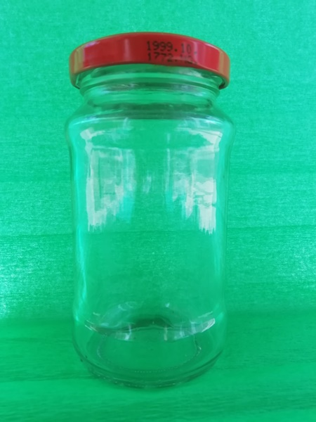
Készíts „hálaüveget”!
Hosszú volt ez az év…
Sok mindent tanultunk együtt Isten országáról, gazdagságáról, az Úr szeretetéről, kegyelméről…
Arra kérlek, ha hálát érzel a szívedben valamiért, ami ebben az évben történt veled, vagy egyik történetért, amely nagyon kedves lett számodra, vagy bármiért, amit szívesen megköszönnél Istennek, kérlek írd le! Papírcsíkokra. És tedd bele egy zárható üvegbe! Színezheted is a csíkokat, díszítheted az üveget, ahogyan szeretnéd. A fantáziádra bízom. Ha elkészült, tedd fel a polcra, jól látható helyre és néha vedd elő, és olvasd el, hogy mennyi mindenért voltál hálás ennek a tanévnek a végén!

Slide 17

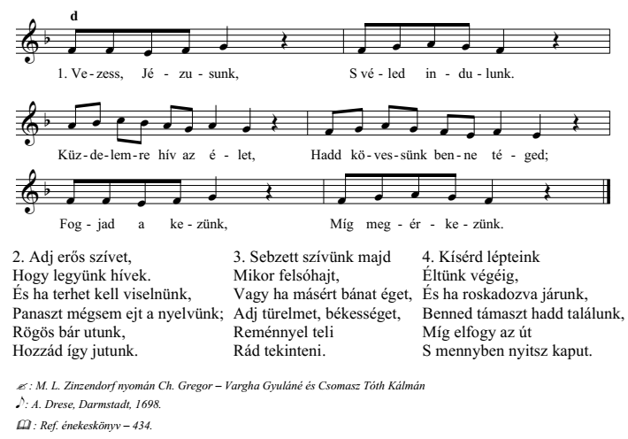

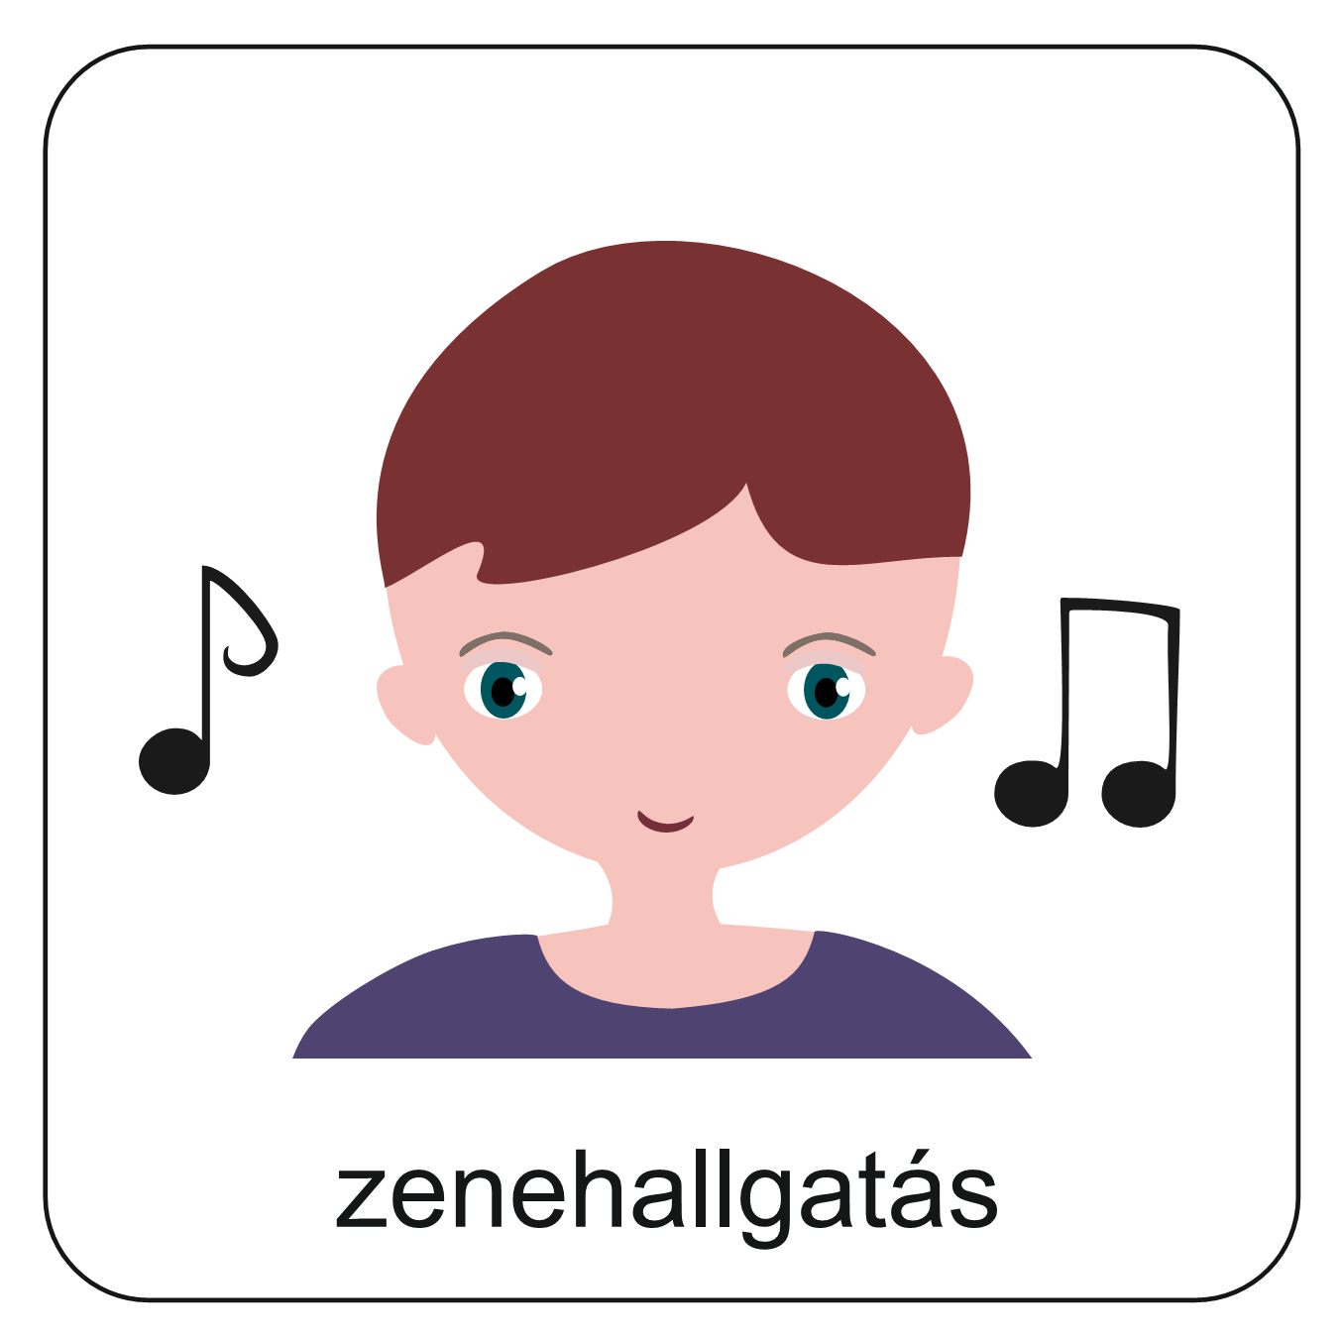
Istennel élni, és Vele járni az utunkat jó! Erről szól ez az ének.

Slide 18


„Az Úr vezérelt engem
ezen az úton.”
Mózes 1. könyve 24,27
Aranymondás
Olvasd el Isten üzenetét és add tovább az Igét valakinek!

Slide 19

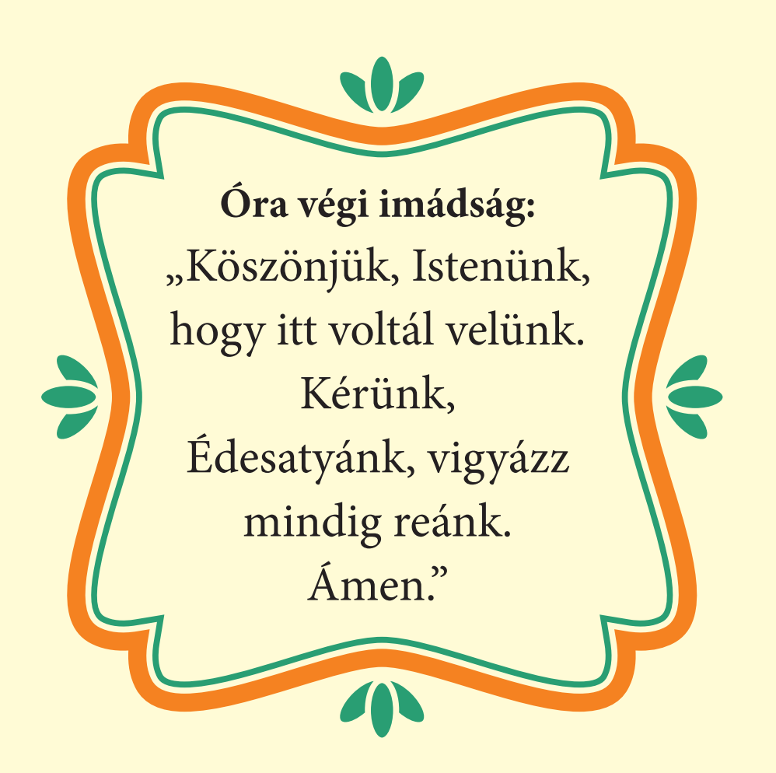
A digitális hittanóra végén így imádkozz!
Kedves Hittanos!
Szép és Isten áldásaiban gazdag nyarat kívánunk neked!
Áldás, békesség!

Slide 20

Áldás, békesség!
„Te vagy az én erőm, rólad zeng énekem. Erős váram az Isten, az én hűséges Istenem.”
(Zsoltárok könyve 59,18)
Kedves Szülők!
Köszönjük a segítségüket!
Isten áldását kívánjuk ezzel az Igével!

